Slide 1
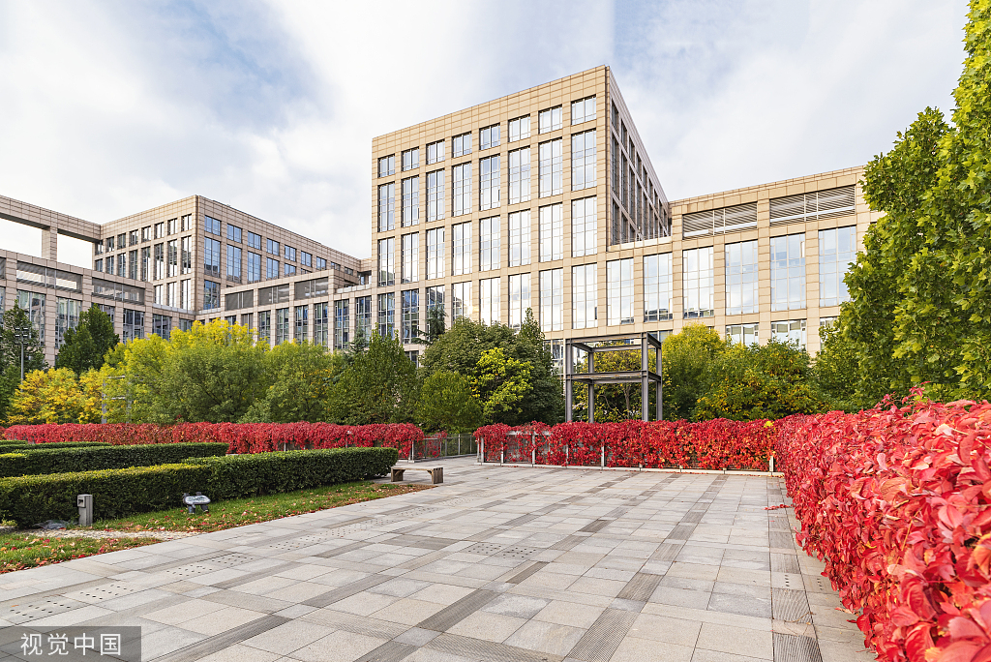
1.2 实习工作总结
Please add the title here
Fresh business general template
Applicable to enterprise introduction, summary report, sales marketing, chart dataa

Slide 2
1.2 实习工作总结
Please add the title here
Fresh business general template
Applicable to enterprise introduction, summary report, sales marketing, chart dataa

Slide 3
一、tensorflow serving的调研和部署方案的制定

Slide 4
背景
现有的模型通过python web+service streamer+深度学习框架的部署方式，所有的东西都集成在python web框架中，耦合性高，稳定性差，资源利用率差，可控性差。
使用tensorflow serving进行改进

Slide 5
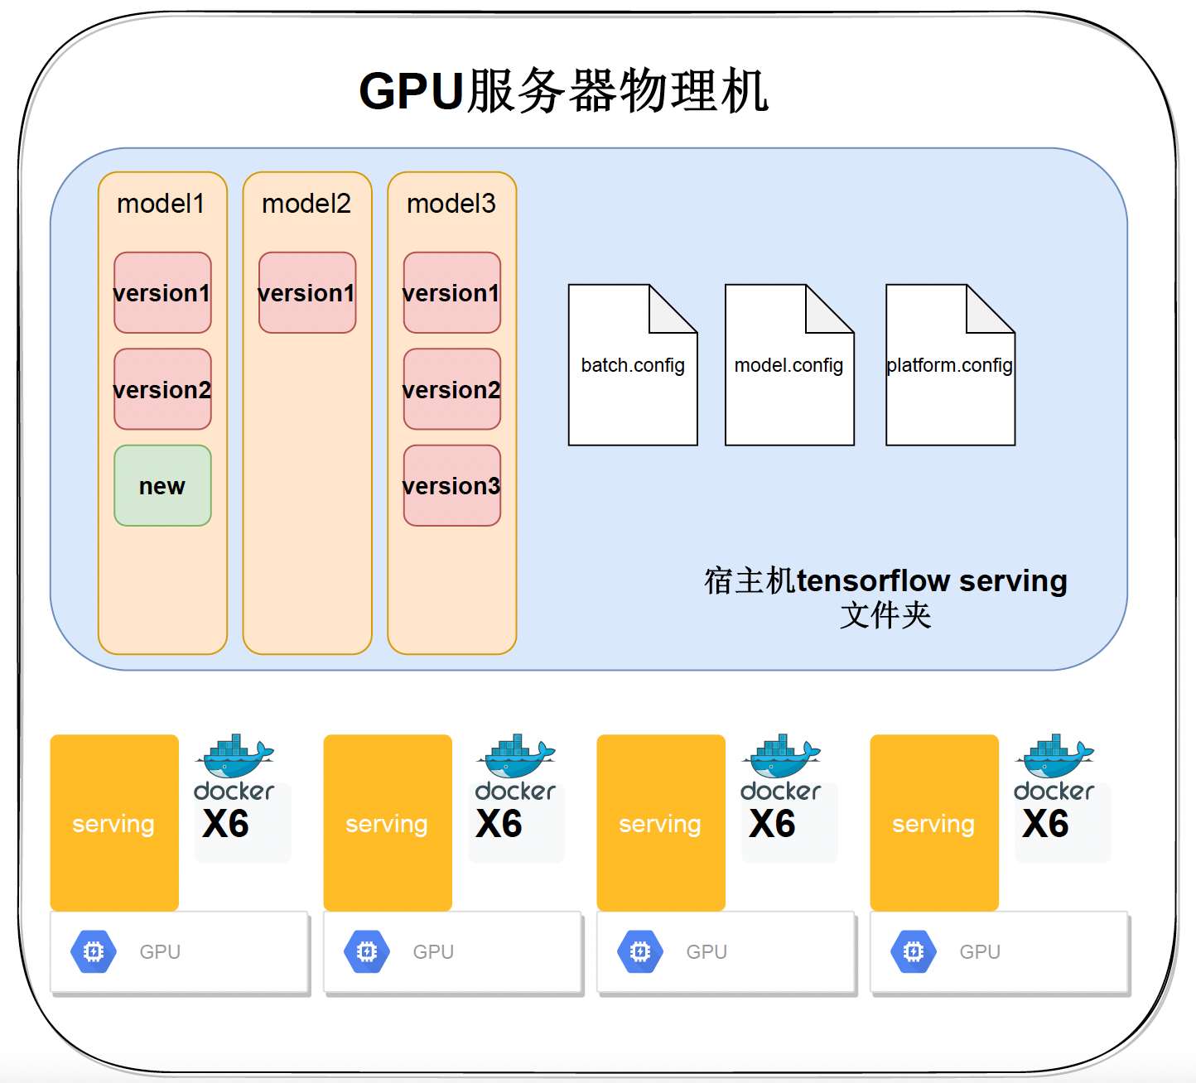
结构细节-tensorflow serving
蓝色部分是在gpu服务器上需要创建的文件夹
里面放了模型1、模型2、模型3，每个模型
有多个版本同时服务，另外有三个配置文件
分别控制batch批处理、模型文件及位置、
显存占用控制文件。
我们在4块GPU上每块分别启动6个docker，
将宿主机文件夹映射到每一个docker，模型文件更新
只需要更新宿主机文件一次即可，

Slide 6
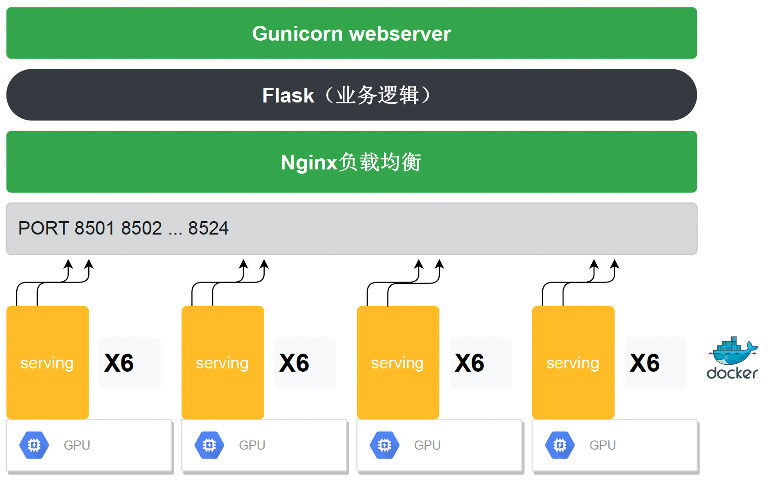
整体结构
24个docker容器
内的tfserving服务映射到物理机
的24个端口，供
python web调用，
为充分利用
gpu中间接了一层负载均衡，业务逻辑
在flask的响应函数中，
生产环境的web server采用gunicorn
（因为flask自带的web server是同步的）

Slide 7
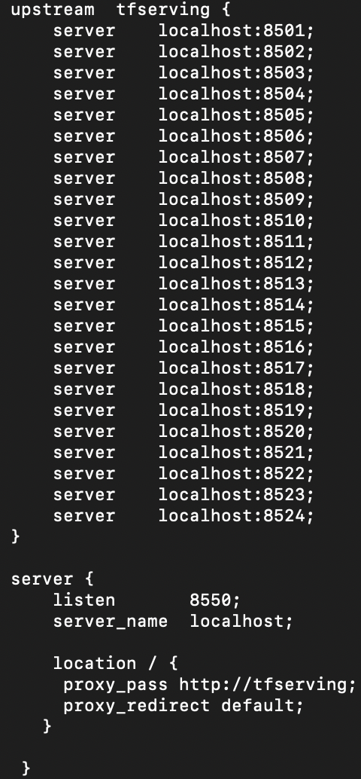
结构细节-负载均衡
负载均衡采用轮询的方式，因为4块
gpu的算力是一样的
如果在服务器上安装了多种不同的gpu
可以根据算力分配权重

Slide 8
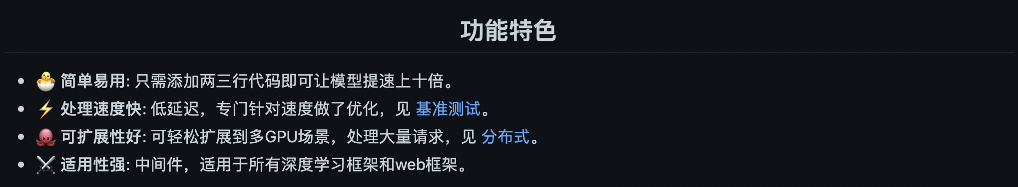
对比-吞吐量和时延
service streamer中间件

Slide 9
对比-吞吐量和时延
在四块GPU的情况下，没有精细化调参的情况下，吞吐量和时延是service streamer的1.5倍

Slide 10
对比-耦合性
可扩展性好，python web和模型服务解耦，瓶颈在cpu，那么就在多台服务器上部署python web
，瓶颈在gpu，那么就横向扩展gpu。
service streamer，python web与模型服务绑定，要扩展，都需要扩展，但是肯定会有资源冗余，我们的结构不会，能够最大利用资源

Slide 11
对比-框架适用性
service streamer支持多种深度学习框架，试想一个场景，小明用tf训练的模型，小王用torch训练了新版模型，小王需要更新，service streamer需要修改大量源码，因为高耦合。
我们的结构？把小王训练的torch模型转为savedmodel格式，放进tensorflow serving的文件夹，重命名为版本号，搞定。python web代码不需要动，只有在业务逻辑改变的时候才需要修改python web代码。

Slide 12
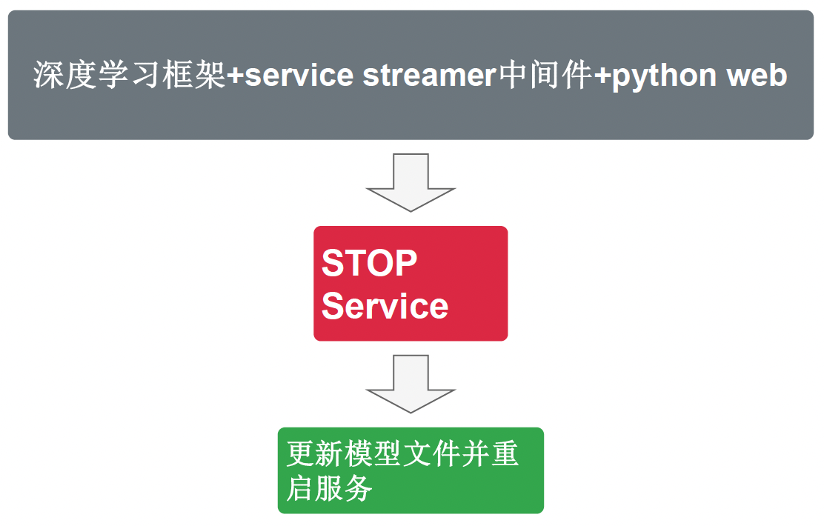
对比-模型更新

Slide 13
对比-资源利用性及可控性
创建tfserving docker可以使用platform.config避免一个serving占满显存（默认会占满显存，serving自己维护显存分配），使用platform可以动态增长，这样一个gpu可以起多个serving，效率成倍增加。闲时GPU仍有显存可供其他服务使用
python web？完全由中间件控制，可控性较差，完全由中间件控制

Slide 14
对比-稳定性
tensorflow serving挂掉一个，不影响，还有23个提供服务，
python web服务器挂掉？可以创建一个备用的服务，挂掉后直接切换
python web？创建备用服务的代价太大，备用服务会占显存（因为与深度学习框架耦合，创建服务必然需要创建模型占用gpu）
不创建？也就是说挂掉就挂掉了

Slide 15
对比-总结

Slide 16
调研及尝试-torch模型到onnx的转换
通常torch框架比较易用，torch框架也有自己的部署框架torch serve，但是tfserving是比较成熟的，torch模型可以通过脚本转为onnx模型，在转换过程中，为了使得onnx模型能进行batch的推理，需要设置一些参数。在torch->onnx的过程中需要在torch环境的docker容器里进行，在onnx->savedmodel模型的过程中，需要在tensorflow的环境中进行，并且需要安装onnx-tf工具，所需要的容器环境已经打包在dockerfile中，对于新的环境创建镜像即可。

Slide 17
成果
各种指标提升，针对物料审核场景提出高可用的模型部署技术方案
将模型迁移到测试环境
撰写tfserving服务启动封装脚本以及python web框架
撰写部署过程中可能遇到的大量问题以及解决方案
深度调研其他框架模型转onnx再转pb模型的效果
调研tensorRT框架加速模型推理
掌握模型剪枝、模型蒸馏技术
在模型部署方面能够根据业务场景需求定制高可用的技术方案

Slide 18
二、label embedding+bert+lmcloss的异常检测模型构建

Slide 19
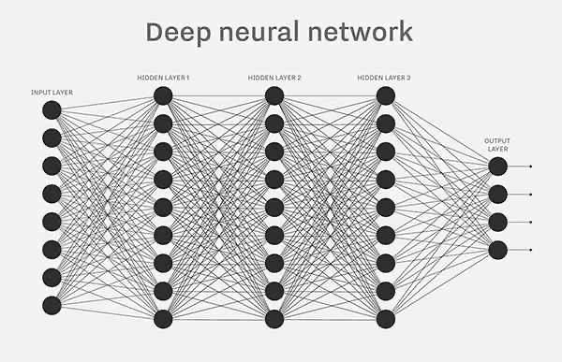
背景
为降低样本误拒绝率，我们构建未知类别识别模型，将不在分类类别中的样本（异常样本）进行识别。能够在进入拒绝模型前排除部分样本。
汽车销售
会计审计
软件开发
新样本
（不属于以上三个类别）

Slide 20
此时分类模型仍然会将其分到模型建模的三个类别中的其中一个
如何识别？
我们提出了一个新的结构

Slide 21
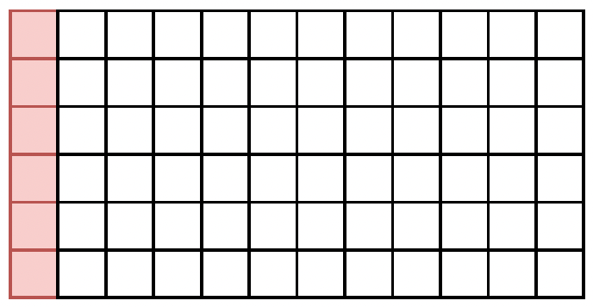



模型结构-label embedding的初始化
得到label以及label描述的embedding矩阵
∑dim=1
软件开发的label embedding
初始值
pretrained bert embedding layer
软件开发的label embedding
初始值
786, 432, 655, 8322, 31, ...
软件开发的label embedding
初始值
pretrained bert tokenizer
软件开发（软件开发描述.......）

Slide 22
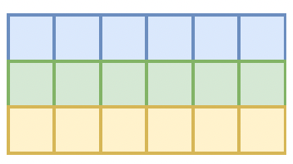
参数共享-fc层的参数初始化
fc层：deep features到分类类别的映射，我们使用label embedidng的参数，在网络优化过程中
label embedding的更新有两条路线
1、fc层
2、label attention层
bert model
token
and
label embedding
attention
layer
lmcl loss
为什么参数共享？因为本质上分类层的label num个向量就是类别中心，由于我们
将label和token嵌入在了同一个语义空间，所以自然地可以使用label embeding
来作为fc层参数，具有比较好的可解释性
params share

Slide 23




token and label embedding attention layer
bert model
Q
K
V
bert features
（every token has
an embedding representation）
seq lens * hidden size
FC & label embedding
params

Slide 24
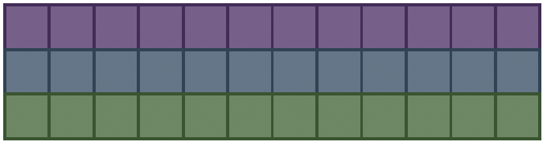

token and label embedding attention layer
KLE
=fc params T * K
atten = QTOKEN * KLET
VLE
=fc params T * V
Qtoken
= bert features * Q
max pooling

Slide 25
引入的额外参数
1.label embedding 两条更新路线
2.q k v

Slide 26
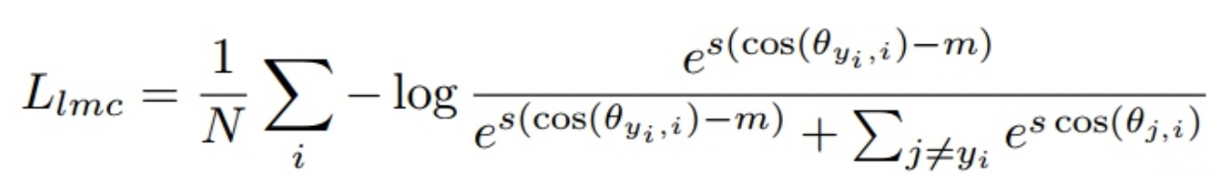
lmcloss

Slide 27
对抗训练
为了提升模型对噪声的鲁棒性，我们又引入了对抗训练
我们采用的对抗训练方法是对input embedding进行调整（按照梯度上升的方向调整）

Slide 28
成果
attention机制能够融合label embedidng信息使得模型更加关注重要的样本
在三分类情况下，模型能够有效检测出不属于这三个类别的样本，准召率可以根据阈值进行trade-off
模型还在调优阶段

Slide 29
三、数据集构建方案的对比及选择
背景：使用聚类方法构建数据集的方案会携带大量噪声数据。
提出新的数据集构建方案，伪标签方式
对比kmeans聚类和高斯混合模型聚类的效果
方案选择
1、embedding方案？word2vec glove bert？
2、聚类方案选择？k-means？
3、降维方案选择？pca tsne？

Slide 30
cluster
word的embedding表示采用skip gram方式训练的word2vec，skip gram的方式比cbow更优，相较glove词向量，word2vec具有线性的特征，更适用pca和k-means。

Slide 31
cluster
cluster打标记的方式会引入大量的噪声数据，而且也属于半监督的方法（无监督聚类完仍然需要人工标记每个类别的标签）
使用dbscan的聚类方法耗时较长，对于大量高维数据不可取。
所以我们采用k-means，为了减少k-means的计算时间，我们首先测试了pca降维，但是降维后再聚类的效果不如直接做聚类的效果。需要精细化调节参数

Slide 32
pseudo labeling
经过试验验证，伪标签的方式能够更加有效地扩充数据
伪标签的方式同样属于半监督方法。
分类模型使用roberta，人工标记数据10w，我们使用这10w数据进行数据扩充，首先训练roberta分类器，然后将分类概率在0.8以上的数据进行标注。使用标注的数据重新训练模型再进行未标记数据的标注。
试验证明，标记的数据质量能够满足要求，迭代轮次少，经过测试集验证，数据不会发生偏移。

Slide 33
使用通过数据聚类和伪标签方式构架的数据集进行对比，发现半监督方法比无监督的数据聚类方法更加有效，在实际测试集中的分类指标更加高。
对比高斯混合模型聚类与kmeans聚类的效果

Slide 34
四、模型case的分析以及优化
背景：线上的拒绝模型会计审计的召回率低，需要优化
对bad case进行分析
重新构建数据集
重新训练模型

Slide 35
成果
会计审计类别的召回率从69-89，模型性能显著提升

Slide 36
五、数据集的拉取和构建
背景：熟悉业务，根据业务需求进行数据集的清洗、去重、采样、整理成excel文件进行标注。

Slide 37
成果
构建了两份验证数据集合
5份游戏数据集合
一份化妆品数据集合

Slide 38
代码github链接
https://github.com/yangyuBUAA/Pseudo_Label_Method
https://github.com/yangyuBUAA/Unknown_Cls_Detect
https://github.com/yangyuBUAA/Throughput_And_Latency
https://github.com/yangyuBUAA/Bert_Cls_Benchmark
https://github.com/yangyuBUAA/Tensorflow_Serving_Project
https://github.com/yangyuBUAA/Web_Server_For_TFServing
https://github.com/yangyuBUAA/Torch_To_Onnx

Slide 39
1.2 学到了什么
Please add the title here
Fresh business general template
Applicable to enterprise introduction, summary report, sales marketing, chart dataa

Slide 40
个人总结
工程能力
算法能力
业务理解

Slide 41
1.2 未来工作规划
Please add the title here
Fresh business general template
Applicable to enterprise introduction, summary report, sales marketing, chart dataa

Slide 42
对于算法工程师的理解

Slide 43
1.2 问题和建议
Please add the title here
Fresh business general template
Applicable to enterprise introduction, summary report, sales marketing, chart dataa

